Slide 1
PHP编程基础与实例教程^{第二版}
PHP Fundamentals & Practices^{2nd Edition}
主讲：孔祥盛
第 5 章 PHP数组

Slide 2
本章大纲
5-1 数组的基本概念
5-2 一维数组的创建
5-3 多维数组
5-4 数组处理函数及应用

Slide 3
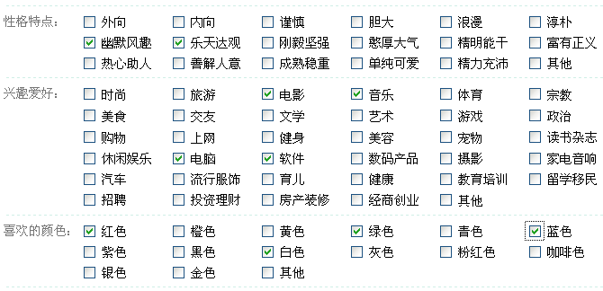
5-1 数组的基本概念
1. 为什么引入数组
使用标量数据类型定义的变量只能存储单个“数据”，仅依靠标量数据类型远不能解决现实生活中的一些常见问题，例如一个设置个人信息的页面如图所示：

Slide 4
5-1 数组的基本概念
2. 数组的分类
一维数组
二维数组
多维数组

Slide 5
5-2 一维数组的创建
1. 直接将变量声明为数组元素
一个变量声明为一个数组元素有三种方法：
第一种方法：不指定数组元素的“键”
示例程序：$characters[ ] = "humour";
第二种方法：将数组元素的“键”指定为某个整数
示例程序：$interests[2] = "music";
第三种方法：将数组元素的“键”指定为某个字符串
示例程序：$colors["red"] = "red";
例如程序createArray2.php
<?php
$interests[2] = "music";
$interests[5] = "movie";
$interests[1] = "computer";
$interests[] = "software";
print_r($interests);
?>

Slide 6
5-2 一维数组的创建
2. 使用array()语言结构创建数组
PHP提供了 array() 语言结构创建数组， array() 语言结构接受一定数量用逗号分隔的 key => value 参数对，这样可以一次性地为数组添加多个元素（若key省略，则key值为整数）。例如程序createArray4.php。
<?php
$colors = array("red"=>"red","green",3=>"white",5);
print_r($colors);//输出：Array ( [red] => red [0] => green [3] => white [4] => 5 )
?>

Slide 7
5-2 一维数组的创建
3. 创建数组的注意事项
1．如果数组元素中的“键”是一个浮点数，则“键”将被强制转换为整数（例如浮点数8.0将被强制转换为整数8）；如果“键”是TRUE或FALSE，则“键”将被强制转换为整数1或0。
2．如果数组元素中的“键”是一个字符串，且该字符串完全符合整数格式时，数组元素的“键”将被强制转换为整数（例如 "9" 将被强制转换为整数9）。
3．由于数组元素中的“键”唯一标识一个元素，因此数组中元素的“键”不能相等（使用= =比较）。如果两个数组元素的“键”相等，“键”对应的“值”将被覆盖。
4．不要在array() 语言结构中使用诸如“ red=>"red" ” 键值对的方式创建数组元素，也不要使用诸如$colors[red] = “red”的赋值语句的方式创建数组元素，否则程序的可读性及运行效率将大打折扣。

Slide 8
5-2 一维数组的创建
4. 数组元素“值”的访问
访问数组元素值的方法和访问变量值的方法相同：通过指定数组名并在方括号内指定“键名”的方式“访问”数组元素的“值”。使用这样的方法访问数组，不仅可以读取某个数组元素的“值”，还可以为数组添加数组元素以及修改数组元素的“值”，并可以像访问“变量”的方法访问数组元素的值。
PHP提供两种变量赋值方式：传值赋值和传地址赋值，对于数组同样适用。

Slide 9
5-3 二维数组
1. 二维数组的创建
二维数组的创建方法和一维数组的创建方法相同。
方法一：直接将变量声明为二维数组
方法二：使用array()语言结构创建二维数组
<?php
$students = array(
"2010001"=>
array("studentNo"=>"2010001","studentName"=>"张三","studentSex"=>"男"),
"2010002"=>
array("studentNo"=>"2010002","studentName"=>"李四","studentSex"=>"女"),
"2010003"=>
array("studentNo"=>"2010003","studentName"=>"王五","studentSex"=>"男"),
"2010004"=>
array("studentNo"=>"2010004","studentName"=>"马六","studentSex"=>"女")
);
print_r($students);
?>

Slide 10
5-3 二维数组
2. 二维数组元素“值”的访问
二维数组中存在两个“键”，因此访问数组元素的“值”时需要指定这两个“键”。例如：$students["2010001"]["studentName"]对应的值是"张三"，其中第一个键"2010001"用于指定二维数组$students中的某一“行”，第二个键"studentName"用于指定二维数组$students的该“行”的某一“列”。只使用第一个“键”访问数组时，访问的是二维数组中的某一“行”，该行是一个一维数组（例如$students["2010001"]对应的值是数组）

Slide 11
5-4 数组处理函数及应用
1. 快速创建数组的函数
1．range()函数
语法格式：array range(mixed start, mixed end)
函数功能：快速创建一个从start到end范围的数字数组或字符数组。
函数说明：如果 start > end，序列将从 start到 end。
2．explode()函数
语法格式：array explode(string separator, string str);
函数功能：使用指定的字符串分隔符separator分割字符串str，将分割后的字符串放到数组中，并返回该数组。

Slide 12
5-4 数组处理函数及应用
1. 快速创建数组的函数
3．array_combine()函数
语法格式：array array_combine ( array keys, array values )
函数功能：创建一个新数组，用数组keys的值作为新数组的“键”，数组values的值作为新数组的“值”。
4．array_fill()函数
语法格式：array array_fill ( int start_key, int length, mixed value )
函数功能：创建一个数组，并为该数组添加length个数组元素，数组元素的“键”从start_key处开始递增，每个数组元素的值为value。
说明：length必须是一个大于零的数值，否则 PHP 会提示Warning警告信息。

Slide 13
5-4 数组处理函数及应用
1. 快速创建数组的函数
5．array_pad()函数
语法格式array array_pad ( array arr, int pad_size, mixed pad_value )
函数功能：array_pad()函数返回数组arr的一个拷贝，并用pad_value 将其填补到 pad_size 指定的长度。如果 pad_size 为正，则数组被填补到右侧，如果为负则从左侧开始填补。如果 pad_size 的绝对值小于或等于 input 数组的长度则没有任何填补。

Slide 14
5-4 数组处理函数及应用
2. 数组统计函数
1．count()函数
语法格式： int count (array arr[, int mode] )
函数功能： 统计并计算数组arr中元素的个数。如果数组arr是多维数组，可将mode 参数的值设为常量COUNT_RECURSIVE（或整数1），计算数组arr中所有元素的个数；mode 的默认值是 0。该函数的别名函数为sizeof()。
2．max()函数
语法格式： mixed max ( array arr [, array ...] )
函数功能： 统计并计算数组arr中元素的最大值。
说明：PHP 会将非数值的字符串当成0处理，但如果这个正是最大的数值则仍然会返回一个字符串。如果多个数组元素的值为 0 且是最大值，函数会返回其中数值的 0，如果数组元素中没有数值的 0，则返回按字母表顺序最大的字符串。

Slide 15
5-4 数组处理函数及应用
2. 数组统计函数
3．min()函数
语法格式： mixed min ( array arr [, array ...] )
函数功能： 统计并计算数组arr中元素的最小值。
说明：PHP 会将数组arr中的字符串当成 0处理，如果字符串正是数组arr中最小的数值，则仍然会返回一个字符串；min()函数返回一个字符串时，该字符串为数组中顺序靠前的字符串。
4．array_sum()函数
语法格式： number array_sum ( array arr)
函数功能： 统计并计算数组arr中的所有元素值的和，array_sum()返回整数或浮点数。
说明：PHP 会将数组arr中的非数值类型的元素值自动类型转换为整数或浮点数。

Slide 16
5-4 数组处理函数及应用
2. 数组统计函数
5．array_product()函数
语法格式： number array_product ( array arr)
函数功能： 统计并计算数组arr中所有元素值的乘积，该函数返回整数或浮点数。
说明：PHP 会将数组arr中的非数值类型的数据自动类型转换为整数或浮点数。
6．array_count_values()函数
语法格式： array array_count_values ( array arr )
函数功能： 统计并计算数组arr中所有元素的值出现的次数。

Slide 17
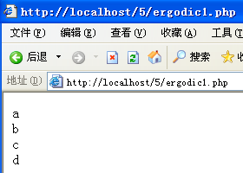
5-4 数组处理函数及应用
2. 数组统计函数
实训1：数组的遍历
访问数组的所有元素的过程称为数组的遍历，使用数组统计count()函数和for循环语句可以遍历连续整数“键”的数组。例如程序ergodic1.php，该程序的运行结果如图所示。
<?php
$chars = range('a','d');
$counts = count($chars);
for($key=0;$key<$counts;$key++){
echo $chars[$key]."<br/>";
}
?>

Slide 18
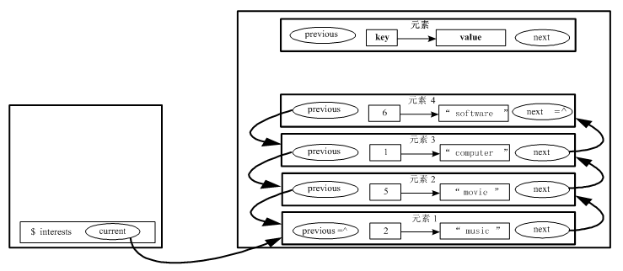
5-4 数组处理函数及应用
3. 数组指针函数
每一个PHP数组在创建之后都会自动建立一个“内部指针系统”：每个元素有一个“内部指针”（pointer）指向下一个元素；并且“内部指针系统”会为每一个PHP数组自动建立一个“当前指针”（current）指向数组的第一个元素，图5-24是程序createArray2.php产生的数组指针结构图。

Slide 19
5-4 数组处理函数及应用
3. 数组指针函数
1．key()函数
语法格式：mixed key ( array &arr)
函数功能：返回数组arr中“当前指针”所指元素的“键”名。
说明：该函数并不移动“当前指针”，也不会修改数组arr的内部结构。
2．current()函数
语法格式：mixed current ( array &arr)
函数功能：返回数组arr中“当前指针”所指元素的“值”。
说明：current()函数有个别名pos。该函数并不移动“当前指针” ，也不会修改数组arr的内部结构。

Slide 20
5-4 数组处理函数及应用
3. 数组指针函数
3．next()函数
语法格式：mixed next ( array &arr )
函数功能：移动数组arr“当前指针”（current），使“当前指针”（current）指向数组arr的下一个元素；然后返回“当前指针”（current）所指的元素“值”。
说明：当“当前指针”（current）指向数组的最后一个元素时，使用next()函数移动“当前指针”（current）后，“当前指针”（current）为“空”，并且“当前指针”（current）指向的元素“值”为FALSE。

Slide 21
5-4 数组处理函数及应用
3. 数组指针函数
4．end()函数
语法格式：mixed end ( array &arr )
函数功能：移动数组arr“当前指针”（current），使“当前指针”（current）指向数组arr最后一个元素；然后返回“当前指针”（current）所指的元素“值”。

Slide 22
5-4 数组处理函数及应用
3. 数组指针函数
5．prev()函数
语法格式：mixed prev ( array &arr )
函数功能：移动数组arr“当前指针”（current），使“当前指针”（current）指向数组arr上一个元素；然后返回“当前指针”（current）所指的元素“值”。
说明：当“当前指针”（current）为“空”时，使用prev()函数移动“当前指针”（current）后，“当前指针”（current）还为“空”，并且“当前指针”（current）指向的元素“值”为FALSE。

Slide 23
5-4 数组处理函数及应用
3. 数组指针函数
6．reset()函数
语法格式：mixed reset ( array &arr )
函数功能：移动数组arr“当前指针”（current），使“当前指针”（current）指向数组arr的第一个元素；然后返回“当前指针”（current）所指的元素“值”。

Slide 24
5-4 数组处理函数及应用
键 | 值
0 | current-key
1 | current-value
"key" | current-key
"value" | current-value
3. 数组指针函数
7．each()函数
语法格式：array each (array &arr)
函数功能：以数组形式返回“当前指针”（current）所指的元素（包括“键”和“值”），然后移动数组arr“当前指针”（current），使“当前指针”指向数组arr下一个元素。
说明：该函数返回的数组中共有四个元素（“键值对”），四个元素的“键”名分别为：0，1，key 和 value，“键”名为0 和 key的元素值为arr“当前指针”（current）所指的元素键名，“键”名为1 和 valuey的元素值为arr“当前指针”（current）所指的元素值（见表）：

Slide 25
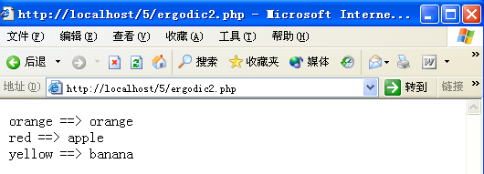
5-4 数组处理函数及应用
3. 数组指针函数
实训2：非连续“键”的数组遍历
使用next()函数和while循环语句可以遍历非连续“键”的数组。例如程序ergodic2.php：
<?php
$colors = array('orange', 'red', 'yellow');
$fruits = array('orange', 'apple', 'banana');
$temp = array_combine($colors, $fruits);
reset($temp);
do{
$key = key($temp);
$value = current($temp);
echo $key."&nbsp;==>&nbsp;".$value."<br/>";
}while(next($temp));
?>

Slide 26
5-4 数组处理函数及应用
4. 数组和变量间的转换函数
1．list()语言结构
语法格式：void list ( mixed varname1[, mixed varname2[,mixed ...]]) = array arr;
函数功能：用一步操作给一组变量进行赋值。list()语言结构中定义变量名varname1、varname2等，变量值在数组arr中。
说明：list()语言结构仅用于数字“键”的数组，并要求数字“键”从0 开始连续递增。
2．extract()函数
语法格式：int extract ( array arr )
函数功能：extract()函数使用数组arr定义一组变量，其中变量名为数组arr元素的键名，变量值为数组arr元素“键”对应的值。

Slide 27
5-4 数组处理函数及应用
4. 数组和变量间的转换函数
3．compact()函数
语法格式：array compact ( mixed varname1[, mixed varname2[,mixed ...]] )
函数功能：compact()函数返回一个数组，数组每个元素的“键”名为变量名varname1（varname2...），每个数组元素的“值”为变量varname1（varname2...）的值。

Slide 28
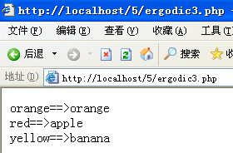
5-4 数组处理函数及应用
4. 数组和变量间的转换函数
使用list()语言结构、each()函数和while循环语句可以实现数组的遍历。例如程序ergodic3.php：
<?php
$colors = array('orange', 'red', 'yellow');
$fruits = array('orange', 'apple', 'banana');
$temp = array_combine($colors, $fruits);
reset($temp);
while(list($key,$value) = each($temp)){
echo $key."==>".$value."<br/>";
}
?>

Slide 29
5-4 数组处理函数及应用
5. 数组遍历语言结构
foreach语言结构有两种用法：
1．foreach(array as $value);
使用该方法循环遍历给定的数组array，每次循环中，“当前指针”所指元素的“值”赋给变量$value ，然后移动数组array“当前指针”，使“当前指针”指向下一个元素，周而复始，直至数组array最后一个元素，此时“当前指针”为空。
2．foreach(array as $key=>$value);
使用该方法循环遍历给定的数组array，每次循环中，“当前指针”所指元素的“键”名赋给变量$key，“当前指针”所指元素的值赋给变量$value，然后移动数组array“当前指针”，使“当前指针”指向下一个元素，周而复始，直至数组array最后一个元素，此时“当前指针”为空。

Slide 30
5-4 数组处理函数及应用
6. 数组检索函数
1．array_keys()函数
语法格式：array array_keys ( array arr [, mixed searchValue ] )
函数功能：array_keys() 函数以数组的形式返回arr数组中的“键名”。 如果指定了可选参数searchValue，则只返回searchValue值的键名；否则arr数组中的所有键名都会被返回。
说明：如果searchValue是字符串，则比较以区分大小写的方式进行。
2．array_values()函数
语法格式：array array_values ( array arr )
函数功能：array_values() 函数以数组的形式返回arr数组中所有的元素值（过滤掉重复的元素值），并为该数组建立连续的整数“键”。

Slide 31
5-4 数组处理函数及应用
6. 数组检索函数
3．in_array()函数
语法格式：bool in_array ( mixed searchValue, array arr [, bool strict] )
函数功能：检查数组arr中是否存在值searchValue，如果存在则返回TRUE，否则返回FALSE。如果第三个参数strict的值为TRUE，则in_array() 函数还会检查数据类型是否相同。strict的默认值为FALSE。
说明：如果searchValue是字符串，则比较时区分大小写。

Slide 32
5-4 数组处理函数及应用
6. 数组检索函数
4．array_key_exists()函数
语法格式：bool array_key_exists ( mixed keyName, array arr)
函数功能：检查数组arr中是否存在键名keyName，如果存在则返回TRUE，否则返回FALSE。

Slide 33
5-4 数组处理函数及应用
6. 数组检索函数
5．array_search()函数
语法格式：mixed array_search ( mixed searchValue, array arr [, bool strict] )
函数功能：在数组arr中搜索给定的值searchValue，如果找到则返回对应的键名，否则返回FALSE。如果第三个参数strict的值为TRUE，则array_search ()函数还会检查数据类型是否相同。strict的默认值为FALSE。
说明：如果searchValue是字符串，则比较时区分大小写；如果searchValue在arr中出现不止一次，则返回第一个匹配的键；要返回所有匹配值的键，应该用array_keys()函数。

Slide 34
5-4 数组处理函数及应用
6. 数组检索函数
6．array_unique()函数
语法格式：array array_unique ( array array )
函数功能：array_unique()函数返回一个移除数组arr中重复的元素“值”的新数组。
说明：array_unique()函数保持了原有的“键值对”对应关系，对每个值只保留第一个遇到的键名。

Slide 35
5-4 数组处理函数及应用
7. 数组排序函数
1．sort()函数
语法格式：bool sort ( array &arr )
函数功能：sort()函数按元素“值”的升序（先是数字、然后是标点符号、最后是字母）对数组arr进行排序。如果排序成功则返回TRUE，否则返回FALSE。
说明：sort()函数为排序后的数组arr赋予新的“整数”键名。
2．asort()函数
语法格式：bool asort ( array &arr )
函数功能：asort()函数按元素“值”的升序（先是数字、然后是标点符号、最后是字母）对数组arr进行排序。如果排序成功则返回TRUE，否则返回FALSE。
说明：数组arr经asort()函数排序后，保持数组元素原有的“键值对”对应关系。

Slide 36
5-4 数组处理函数及应用
7. 数组排序函数
3．rsort()函数和arsort()函数
rsort()函数和arsort()函数与sort()函数和rsort()函数是一致的，不同的是rsort()函数和arsort()函数是按降序对数组进行排序。
4．ksort()函数
语法格式：bool ksort ( array & arr)
函数功能：ksort()函数对数组arr按照键名升序排序，并保持数组元素原有的“键值对”对应关系。如果成功则返回TRUE，否则返回FALSE。

Slide 37
5-4 数组处理函数及应用
7. 数组排序函数
5．krsort()函数
语法格式：bool krsort ( array & arr)
函数功能：krsort()函数对数组arr按照键名降序排序，并保持数组元素原有的“键值对”对应关系。如果成功则返回TRUE，否则返回FALSE。

Slide 38
5-4 数组处理函数及应用
7. 数组排序函数
6．natsort()函数
语法格式：bool natsort ( array &arr )
函数功能：用“自然排序”算法对数组arr元素“值”进行升序排序，并保持数组元素原有的“键值对”对应关系不变。
7．natcasesort()函数
语法格式：bool natcasesort ( array &arr )
函数功能：用“自然排序”算法对数组arr元素“值”进行不区分大小写字母的升序排序，并保持数组元素原有的“键值对”对应关系不变。

Slide 39
5-4 数组处理函数及应用
7. 数组排序函数
8．shuffle()函数
语法格式：bool shuffle ( array &arr )
函数功能：shuffle()函数为数组arr随机排序。
说明：shuffle ()函数将为随机排序后的数组arr赋予新的键名。
9．array_reverse()函数
语法格式：array array_reverse ( array arr [, bool preserve_keys] )
函数功能：array_reverse()函数返回一个和数组arr元素顺序相反的新数组，如果preserve_keys为TRUE 则保持数组元素原有的“键值对”对应关系不变。

Slide 40
5-4 数组处理函数及应用
8. 数组与数据结构
1．array_push()函数
语法格式：int array_push ( array &arr, mixed var1 [, mixed var2 [, mixed …]] )
函数功能：array_push()函数将arr当成一个栈，并将参数var1、var2…分别压入arr的末尾。
2．array_pop()函数
语法格式：mixed array_pop ( array &arr )
函数功能：array_pop()函数弹出数组arr最后一个元素，并返回该元素值。如果 array 为空（或者不是数组）将返回NULL。
说明：使用array_pop()函数后会把数组arr的“当前指针”复位（自动调用reset()函数）。

Slide 41
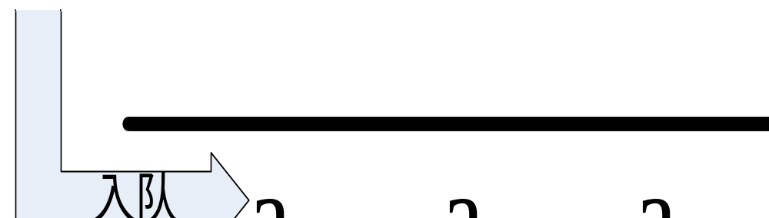
5-4 数组处理函数及应用
8. 数组与数据结构
3．array_unshift()函数
语法格式：int array_unshift ( array &arr, mixed var1 [, mixed var2 [, mixed …]] )
函数功能：array_unshift()函数将arr当成一个特殊的队列（如图所示），并将参数var2、var1…分别插入arr的队首。该函数返回入队元素的个数。
说明：这个特殊的队列限定在对首插入元素，在队首删除元素。

Slide 42
5-4 数组处理函数及应用
8. 数组与数据结构
4．array_shift()函数
语法格式：mixed array_shift ( array &arr )
函数功能：array_shift()函数删除数组arr第一个元素，并返回该元素值。如果array为空（或者不是数组）将返回NULL。
说明：使用array_shift()函数后会把数组arr的“当前指针”复位（自动调用reset()函数）。

Slide 43
5-4 数组处理函数及应用
9. 数组集合运算函数
1．array_merge()函数
语法格式：array array_merge ( array arr1 [, array arr2 [, array ...]] )
函数功能：将数组arr1、arr2等合并为一个新数组，该函数返回该新数组（集合的并集运算）。多个数组中，如果元素的键名相同，则后面的数组的元素“值”覆盖前面数组的元素“值”。如果数组元素的键名是数字，后面的值将不会覆盖原来的值，而是附加到后面。

Slide 44
5-4 数组处理函数及应用
9. 数组集合运算函数
2．array_diff()函数
语法格式：array array_diff ( array arr1 [, array arr2 [, array ...]] )
函数功能：array_diff() 函数返回一个新数组，新数组中的元素“值”是所有在 arr1 中，但不在任何其它参数数组中的元素“值”（集合的差集运算）。
3．array_intersect()函数
语法格式：array array_intersect ( array arr1 [, array arr2 [, array ...]] )
函数功能：array_intersect()函数返回一个新数组，新数组中的元素“值”是即在 arr1数组中，又在arr2等数组中出现的元素“值”（集合的交集运算）。

Slide 45
5-4 数组处理函数及应用
9. 数组集合运算函数
4．array_diff_assoc ()函数
语法格式array array_diff_assoc ( array arr1 [, array arr2 [, array ...]] )
函数功能：array_diff_assoc () 函数返回一个新数组，新数组中的元素是所有在 arr1 中，但不在任何其它参数数组中的元素（集合的差集运算）。
说明：注意数组元素的键名也用于比较。

Slide 46
5-4 数组处理函数及应用
9. 数组集合运算函数
5．array_intersect_assoc()函数
语法格式：array array_intersect_assoc ( array arr1 [, array arr2 [, array ...]] )
函数功能：array_intersect_assoc ()函数返回一个新数组，新数组中的元素是即在 arr1数组中，又在arr2等数组中出现的元素（集合的交集运算）。
说明：注意数组元素的键名也用于比较。

Slide 47
5-4 数组处理函数及应用
9. 数组集合运算函数
6．array_diff_key()函数
语法格式：array array_diff_key ( array arr1 [, array arr2 [, array ...]] )
函数功能：array_diff_key () 函数返回一个新数组，新数组中的元素“键”是所有在 arr1 中，但不在任何其它参数数组中的元素“键”（集合的差集运算）。
7．array_intersect_key()函数
语法格式：array array_intersect_key ( array arr1 [, array arr2 [, array ...]] )
函数功能：array_intersect_key () 函数返回一个新数组，新数组中的元素“键”是即在 arr1数组中，又在arr2等数组中出现的元素“键”（集合的交集运算）。

Slide 48


